Slide 1



Бюджет для граждан по решению Медногорского Совета депутатов от 18.12.2019 года № 501
«Об утверждении бюджета муниципального образования город Медногорск на 2020 и плановый период 2021 и 2022 годов»

Slide 2

«Бюджет для граждан» познакомит вас с основными положениями проекта бюджета муниципального образования город Медногорск на 2020 год и плановый период 2021 и 2022 годов
Граждане – как налогоплательщики и как потребители муниципальных услуг – должны быть уверены в том, что передаваемые ими в распоряжение государства средства используется прозрачно и эффективно, приносят конкретные результаты, как для общества в целом, так и для каждой семьи, для каждого человека.

Slide 3
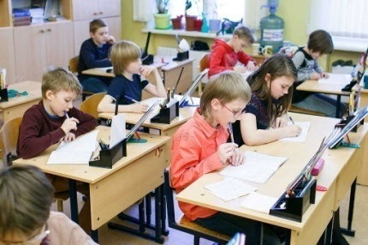
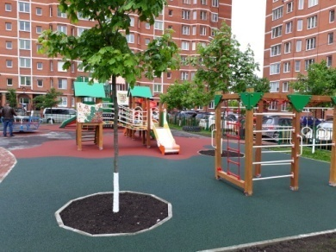

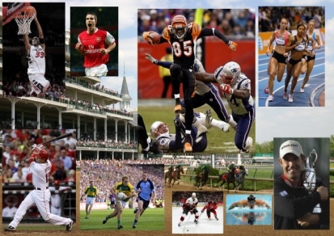

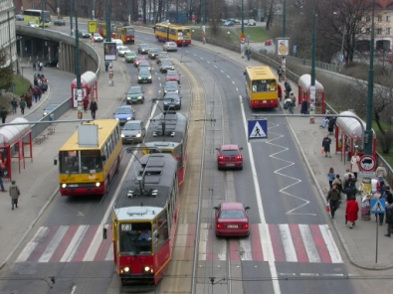

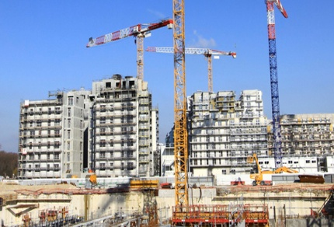
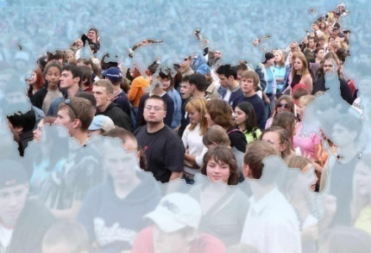
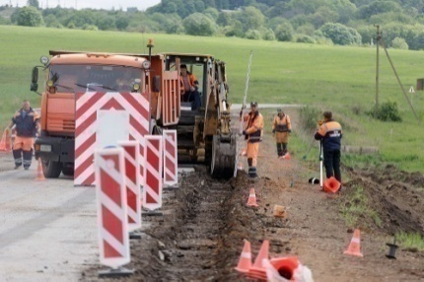

Основные понятия
Бюджет - форма образования и расходования денежных средств, предназначенных для финансового обеспечения задач и функций
За каждым расходованием денежных средств – организация предоставления
общедоступного и бесплатного образования, организация отдыха детей в
каникулярное время, создание условий для обеспечения населения услугами
организаций культуры и спорта, социальные выплаты гражданам, и еще
многое другое…
Образование
Благоустройство
Культура
Спорт
Правопорядок
Транспорт
Социальная
политика
Капитальное
строительство
Общественная
жизнь
Дороги
и дорожное хозяйство

Slide 4

Основные понятия
Расходы
бюджета – выплачиваемые из бюджета денежные
средства за исключением средств, являющихся источниками
финансирования дефицита
бюджета
Доходы бюджета – поступающие в бюджет денежные средства,
за исключением средств, являющихся источниками
финансирования дефицита бюджета
Профицит- превышение
доходов над расходами
Text
Text
Бюджет-
это план доходов
и расходов на
определенный период
Дефицит- превышение расходов над доходами
Доходы – Расходы = Дефицит (Профицит)
Бюджетные
ассигнования –
предельные объемы
денежных
средств, предусмотренных
в соответствующем
финансовом
году для исполнения
бюджетных
обязательств
Условно-утверждаемые расходы –
не распределенные в плановом периоде в соответствии с классификацией расходов бюджета
бюджетные ассигнования

Slide 5
В структуре бюджета муниципального образования можно выделить:
Налоговые доходы муниципального образования
Неналоговые доходы муниципального образования
Расходы
муниципального
образования
Безвозмездные поступления

Slide 6

Источники внутреннего финансирования дефицита бюджета
Кредиты кредитных организаций
Изменение остатков
средств на счетах по
учету средств
бюджета
Бюджетные кредиты от других бюджетов бюджетной системы Российской Федерации

Slide 7




Виды бюджета
Семейный бюджет
Бюджет организаций
Бюджет
публично-правовых организаций
-Российской Федерации
- Субъектов Российской Федерации
- Муниципальных образований

Slide 8
Бюджетный процесс
Деятельность органов местного самоуправления и иных участников бюджетного процесса по составлению и рассмотрению проектов бюджетов, утверждению и исполнению бюджетов, контролю за их исполнением, осуществлению бюджетного учета, составлению, внешней проверке, рассмотрению и утверждению бюджетной отчетности
Составление
проекта бюджета
очередного года
Рассмотрение
проекта бюджета
очередного года
Утверждение отчета об исполнении бюджета предыдущего года
Бюджетный процесс
Составление и рассмотрение отчета об исполнении бюджета предыдущего года
Утверждение
бюджета
очередного года
Исполнение
бюджета в
текущем году

Slide 9

Как происходит подготовка проекта городского бюджета на очередной финансовый год и плановый период ?
апрель
Оценка эффективности муниципальных программ МО города Медногорска за отчетный год
июнь - сентябрь
Разработка проекта прогноза социально- экономического развития муниципального образования и основных направлений бюджетной и налоговой политики города
май, ноябрь
Составление предварительного и планового реестра расходных обязательств (свода полномочий, нормативных правовых актов и расходов городского бюджета)
октябрь - ноябрь
Доведение до главных распорядителей бюджетных средств предельных объемов бюджетных ассигнований
октябрь - ноябрь
Деятельность главных распорядителей по распределению
и обоснованию бюджетных ассигнований, составление проекта городского бюджета
октябрь - ноябрь
Рассмотрение Администрацией города проекта городского бюджета
15 ноября
Внесение Администрацией города проекта решения о городс-ком бюджете в Медногорский Городской Совет депутатов
ноябрь - декабрь
Публичные слушания по проекту городского бюджета
Рассмотрение проекта решения о городском бюджете в двух чтениях
декабрь
Подписание Главой города и Председателем решения городского бюджета и его опубликование в средствах массовой информации

Slide 10
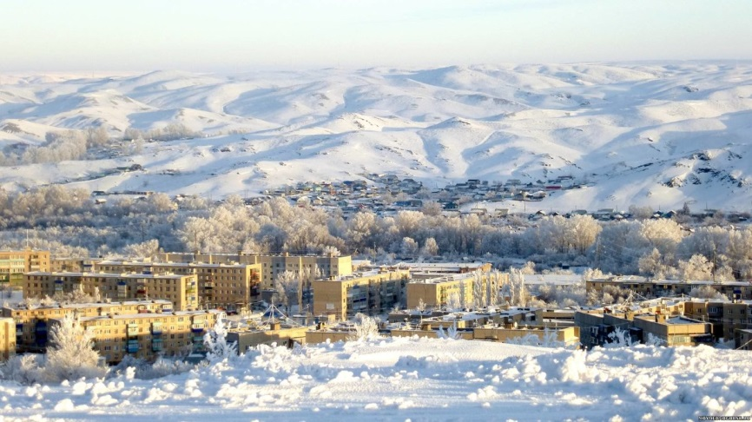
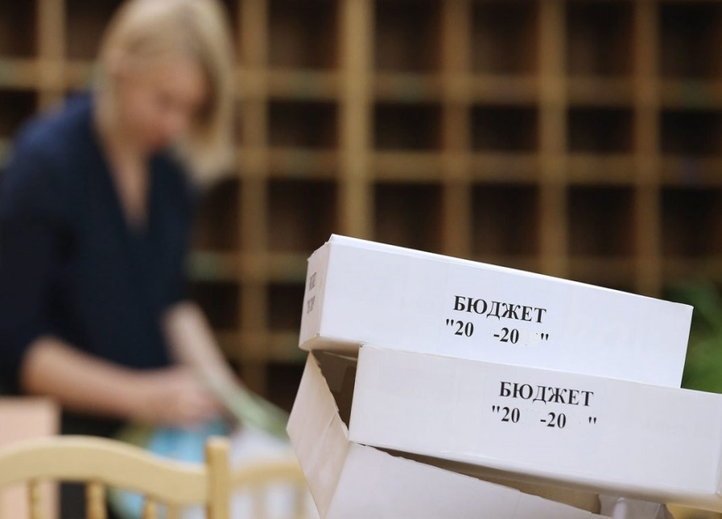
Основные понятия
Проект бюджета муниципального образования город Медногорск составлен на три года
Составление проекта бюджета основывается на:
Бюджетном послании Президента Российской Федерации
Прогнозе социально-экономического развития муниципального образования
город Медногорск
Основных направлениях бюджетной и налоговой политики
Муниципальных программах
20
21
20
21

Slide 11

Основные направления налоговой политики
Повышение роли имущественных
налогов в формировании бюджета города
Повышение уровня собираемости налогов
посредством реализации мероприятий,
направленных на сокращение
задолженности по налогам и сборам
Соблюдение законодательства Российской
Федерации
Повышение эффективности налоговой системы
Обеспечение сбалансированности бюджета
Проведение мероприятий по вовлечению в официальную экономику самозанятых граждан
Развитие предпринимательской и инвестицион-
ной активности
Соблюдение стабильности налоговых условий,
как следствие устойчивости бюджетной
конструкции
Проведение комплекса мер в области улучшения
администрирования доходов бюджета, за счет
дальнейшей цифровизации налогового
администрирования и интеграции всех
источников информации

Slide 12
Основные направления налоговой политики на 2020 год и на плановый период 2021 и 2022 годов
Соблюдение законодательства Российской Федерации.
Повышение эффективности налоговой системы.
Обеспечение сбалансированности бюджета.
Совершенствование контроля за полнотой и своевременностью уплаты налогов.
Развитие предпринимательской и инвестиционной активности.
Повышение эффективности мер урегулирования налоговой и неналоговой задолженности и снижение рисков образования новой задолженности.
Развитие принципов совершенствования контроля за полнотой и своевременностью уплаты налога на доходы физических лиц, которые позволят осуществлять мониторинг динамики фонда заработной платы, а также сумм налоговых вычетов.
Взаимодействие органов местного самоуправления, органов федеральной налоговой службы и федеральных территориальных органов государственной службы в целях повышения роли имущественных налогов в формировании бюджета города.
Повышение уровня собираемости налогов, легализации налоговой базы, включая легализацию «теневой» заработной платы, поддержки организаций, формирующих налоговый потенциал содействия инвестиционным процессам в экономике, повышения эффективности управления муниципальной собственностью.
Реализация комплекса мер, направленных на улучшение администрирования доходов бюджета, в том числе за счет дальнейшей цифровизации налогового администрирования и интеграции всех источников информации и потоков данных в единое информационное пространство с последующей автоматизацией ее анализа на основе внедрения современных технологий обработки больших массивов. При этом особое внимание будет уделяться повышению собираемости зарплатных налогов, а также созданию единой информационной среды налоговых органов.

Slide 13
Основные направления бюджетной политики на 2020 год и на плановый период 2021 и 2022 годов
Формирование бюджетных ассигнований бюджета муниципального образования город Медногорск на 2020 год и на плановый период 2021 и 2022 годов будет осуществляться с учетом необходимости решения задач, поставленных в Указе Президента от 7 мая 2018 года, приоритетного направления бюджетных средств на реализацию национальных проектов.
Безусловным остается сохранение в 2020–2022 годах уровней соотношений заработной платы отдельных категорий работников бюджетной сферы и средней заработной платы в регионе.
Работникам, не поименованным в указах Президента от 7 мая 2012 года, фонд оплаты труда будет проиндексирован на уровень инфляции с 1 октября 2020 года.
Объем расходов на оплату труда должен учитывать обеспечение минимального размера оплаты труда в соответствии с решениями, принятыми на федеральном уровне.
Расходы на коммунальные услуги в 2020 году будут предусмотрены с учетом увеличения общего объема расходов на уровень инфляции, а также с учетом расходов на оплату коммунальных услуг по вновь вводимым объектам.
В местном бюджете на 2020–2022 годы предусматриваются расходы на уплату в полном объеме налогов и сборов в соответствии с законодательством Российской Федерации о налогах и сборах.
В 2020 году и плановом периоде 2021 и 2022 годов участие в государственных программах Оренбургской области будет осуществляться исходя из учета возможностей местного бюджета.
В соответствии с Указом Президента от 7 мая 2018 года поставлена задача по обеспечению устойчивого сокращения непригодного для проживания жилищного фонда, для этого в период 2019–2024 годов в муниципальном образовании город Медногорск будет обеспечиваться расселение непригодного для проживания жилищного фонда.
В 2020–2022 годах будет продолжена реализация проекта «Формирование комфортной городской среды» на территории муниципального образования город Медногорск, что позволит создать благоприятные условия проживания жителей, сформировать активную гражданскую позицию населения через вовлечение его в работу по благоустройству территорий, повысить уровень и качество жизни граждан.
В предстоящем периоде продолжится работа по повышению качества и эффективности реализации муниципальных программ как основного инструмента интеграции стратегического бюджетного планирования и операционного управления.

Slide 14
Основные риски и проблемы в сфере бюджетной политики
В рамках существующих тенденций низких темпов экономического роста формирование проекта бюджета муниципального образования город Медногорск на 2020 год и на плановый период 2021 и 2022 годов будет осуществляться исходя из консервативных сценариев прогноза основных параметров местного бюджета.
На первый план выходит решение задач повышения эффективности расходов и переориентации бюджетных ассигнований в рамках существующих бюджетных ограничений на реализацию приоритетных направлений бюджетной политики муниципального образования город Медногорск. Необходимо крайне осмотрительно формировать политику расходов бюджета.
Проект городского бюджета на 2020 и плановый период 2021 и 2022 годов год сформирован в структуре муниципальных программ. В то же время конечная эффективность "программного" бюджета зависит от качества муниципальных программ, механизмов контроля за их реализацией.
Муниципальные программы должны стать ключевым механизмом, с помощью которого увязываются стратегическое и бюджетное планирование.
Совершенствование системы внутреннего финансового контроля в сфере бюджетных правоотношений и контроля в сфере закупок должно обеспечить снижение потерь средств бюджета муниципального образования город Медногорск, эффективность использования имеющихся финансовых ресурсов, а также предотвращение нарушений законодательства.
Основные проблемы, существующие в бюджетной политике муниципального образования город Медногорск
Основные риски, которые могут возникнуть в ходе реализации бюджетной политики муниципального образования город Медногорск
1. Структура бюджетных расходов не является оптимальной для стимулирования, социально-экономического развития городского округа
1. Изменения норм федерального, областного законодательства, влекущие за собой снижение доходов местного бюджета
2. Низкая степень заинтересованности граждан в обсуждении целей и результатов использования бюджетных средств
2. Ухудшение общеэкономической ситуации в Российской Федерации, приводящее к уменьшению поступлений налоговых и неналоговых доходов местного бюджета
При наступлении указанных рисков могут потребоваться дополнительные меры по минимизации их негативных последствий.

Slide 15
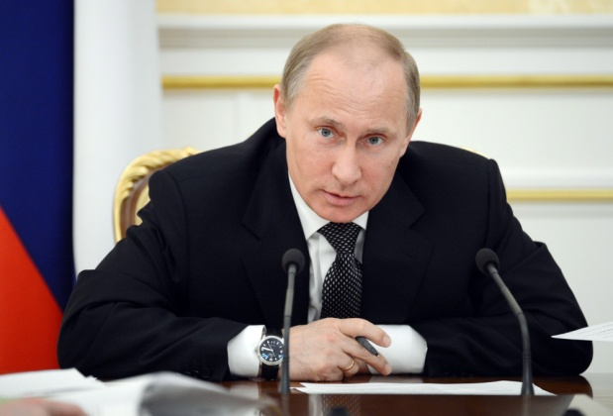
Информация по указам Президента РФ от 7 мая 2012 года
Заняв президентский пост в 2012 году, Владимир Путин подписал ряд указов об экономической и социальной политике, здравоохранении, образовании и науке, об обеспечении граждан доступным жильем и повышении качества услуг ЖКХ, получивших в публицистике название «Майские указы Президента» :
№ 596 «О долгосрочной государственной экономической политике»
№ 597 «О мероприятиях по реализации государственной социальной политики»
№ 598 «О совершенствовании государственной политики в сфере здравоохранения»
№ 599 «О мерах по реализации государственной политики в области образования и науки»
№ 600 «О мерах по обеспечению граждан Российской Федерации доступным и комфортным жильем и повышению качества жилищно-коммунальных услуг»
№ 601 «Об основных направлениях совершенствования системы государственного управления»
№ 602 «Об обеспечении межнационального согласия»
№ 603 «О мерах по реализации демографической политики»
Владимир Путин неоднократно заявлял, что за неисполнение требований майских указов грозит «публичная политическая персональная ответственность», администрация президента проводит постоянный мониторинг выполнения указов с июня 2012 главами регионов.
Согласно указам, уже с 2012 года зарплата учителей должна равняться средней по региону и не опускаться ниже этой планки. К 2018 году зарплата работников культуры и преподавателей колледжей должна достичь того же уровня, а у врачей, вузовских преподавателей и научных сотрудников – превысить среднюю по региону вдвое.

Slide 16
Выполнение майских Указов Президента Российской Федерации
Средняя заработная плата по педагогическим работникам и работникам учреждений культуры по муниципальному образованию город Медногорск предусмотренная в проекте бюджета на 2020 год
Категории работников
Размер среднемесячной заработной платы на 2020 год, рублей
Педагогические работники общеобразовательных учреждений
29 708,0
Педагогические работники дошкольных учреждений
25 886,0
Педагогические работники дополнительного образования
32 300,0
Работники учреждений культуры
31 800,0

Slide 17
Показатели социально-экономического развития
Наименование | Ед. изм. | 2017 год отчет | 2018 год отчет | 2019 год прогноз | 2020 год прогноз | 2021 год прогноз | 2022 год прогноз
Среднегодовая численность населения | тыс. человек | 26,934 | 26,538 | 26,113 | 25,727 | 25,4 | 25,365
Среднемесячная начисленная заработная плата на 1 работника | рублей | 25 619 | 27 241 | 29 367 | 31 275 | 33 624 | 36 144
Уровень зарегистрированной безработицы (на конец года) | % | 1,0 | 1,07 | 1,0 | 1,0 | 1,0 | 1,0
Объем валового продукта | млн.руб. | 7 492,6 | 7 822,7 | 8 050,7 | 7 473,2 | 8 098,7 | 8 648,8
Индекс потребительских цен | К соответствующему периоду предыдущего года, % | 103,1 | 102,4 | 105,0 | 103,7 | 104,0 | 104,0
Прожиточный минимум = МРОТ с 01.01.2019 | рублей/ на душу населения | 8 234,0 | 8 642 | 11 280 | 12 130
Прогноз объемов жилищного строительства | тыс.кв.м. в общей площади | 4,759 | 0,63 | 1,50 | 1,01 | 1,01 | 1,59

Slide 18
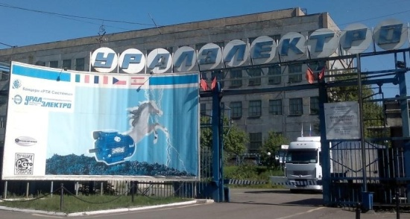
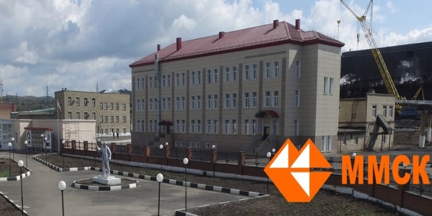
Показатели прогноза социально-экономического развития
Среднегодовая численность населения города Медногорска за 2018 год 26,538 тыс. человек
Основные предприятия-работодатели:
ОАО «Уралэлектро»
ООО «ММСК»
Структура населения
по возрастным категориям в 2018 году
старше трудоспособного 30,2%
трудоспособное
население 50,9%
моложе трудоспособного 18,9%

Slide 19
Сведения о расходах бюджета на 2020 год и плановый период 2021 и 2022 годов в разрезе целевых групп с указанием численности целевой группы, меры поддержки за счет средств бюджета
Виды социальной поддержки | Нормативно-правовой акт | Размер выплат | Численность получателей | Объем бюджетных ассигнований на 2020 год | Объем бюджетных ассигнований на 2021 год | Объем бюджетных ассигнований на 2022 год
Дети-сироты
Обеспечение жильем детей-сирот | Закон Оренбургской области от 18 марта 2013 г. №1420/408-V-ОЗ "Об обеспечении жилыми помещениями детей-сирот и детей, оставшихся без попечения родителей, лиц из числа детей-сирот и детей, оставшихся без попечения родителей, и о внесении изменений в отдельные законодательные акты Оренбургской области« | 33 кв.м на человека | 7 | 7948,7 тыс.рублей | 7948,7 тыс.рублей | 7948,7 тыс.рубл
Отдельные категории граждан установленные областным законодательством
Обеспечение жильем социального найма отдельных категорий граждан | Закон Оренбургской области от 29.12.2007 года №1853/389-03 «О наделении органов местного самоуправления Оренбургской области отдельными государственными полномочиями Оренбургской области обеспечению жильем по договору социального найма и договору найма специализированного жилого помещения отдельных категорий граждан» | 18 кв.м на человека | 2 | 1 300,7 тыс.рублей | 1 300,7 тыс.рублей | 1 300,7 тыс.рублей
Молодые семьи
Обеспечение жильем молодых семей | Постановление Правительства Оренбургской области от 30.04.2015 № 286-п "Об утверждении правил постановки молодых семей на учет в качестве участниц подпрограммы "Обеспечение жильем молодых семей в Оренбургской области на 2014–2020 годы" государственной программы "Стимулирование развития жилищного строительства в Оренбургской области в 2014–2020 годах" ( в ред. от 23.12.16 №987-п) | 35 % от расчетной стоимости жилья. Расчетная стоимость жилья определяется в соответствии с Постановлением Правительства Оренбургской области от 30.08.2013 г. №737-пп | 5 | 4396,6 тыс. рублей | 4396,6 тыс. рублей | 4396,6 тыс. рублей

Slide 20
Сведения о расходах бюджета на 2020 год и плановый период 2021 и 2022 годов в разрезе целевых групп с указанием численности целевой группы, меры поддержки за счет средств бюджета
Виды социальной поддержки | Нормативно-правовой акт | Размер выплат | Численность получателей | Объем бюджетных ассигнований на 2020 год |  | Объем бюджетных ассигнований на 2021 год | Объем бюджетных ассигнований на 2022 год
Граждане имеющие детей
Компенсация части родительской платы за содержание детей в дошкольных образовательных учреждениях | Законом Оренбургской области от 24.12.2010 № 4167/975-IV-ОЗ «О наделении городских округов и муниципальных районов государственными полномочиями Оренбургской области по выплате компенсации части платы, взимаемой с родителей (законных представителей) за присмотр и уход за детьми, посещающими образовательные организации, реализующие образовательную программу дошкольного образования» Постановление Оренбургской области от 19.01.2007г. №11-п «О порядке обращения и выплаты компенсации части родительской платы за содержание ребенка в образовательных организациях, реализующих основную общеобразовательную программу дошкольного образования» | 20% среднего размера платы взимаемой с родителей - на первого ребенка; | 370 | 2 566,9 тыс.рублей | 2 566,9 тыс.рублей | 2 566,9 тыс.рублей
 |  | 50% среднего размера платы взимаемой с родителей - на второго ребенка; | 300
 |  | 70% среднего размера платы, взимаемой с родителей - на третьего ребенка. | 60
Дополнительное финансовое обеспечение питанием учащихся общеобразовательных учреждений | Постановление Правительства Оренбургской области от 26.02.2014 №104-п "Об установлении дополнительного финансового обеспечения мероприятий по организации питания обучающихся в муниципальных общеобразовательных организациях Оренбургской области и обучающихся в частных общеобразовательных организациях по имеющим государственную аккредитацию основным общеобразовательным программам" Постановление администрации муниципального образования город Медногорск Оренбургской области от 01.03.2016 №276 "О питании обучающихся в муниципальных общеобразовательных организациях города Медногорска" | 8 рублей в день за счет средств областного бюджета | 2 837 | 6 109,3 тыс.рублей | 6 109,3 тыс.рублей | 6 109,3 тыс.рублей
 |  | 4 руб. 50 коп.в день за счет средств областного бюджета

Slide 21
Сведения о расходах бюджета на 2020 год и плановый период 2021 и 2022 годов в разрезе целевых групп с указанием численности целевой группы, меры поддержки за счет средств бюджета
Виды социальной поддержки | Нормативно-правовой акт | Размер выплат | Численность получателей | Объем бюджетных ассигнований на 2020 год |  | Объем бюджетных ассигнований на 2021 год | Объем бюджетных ассигнований на 2022 год
Единовременное пособие при всех формах устройства детей лишенных родительского попечения в семью | Федеральный закон от 19 мая 1995 года №81-ФЗ "О государственных пособиях гражданам, имеющим детей" | Единовременное пособие при передаче ребенка на воспитание в семью, выделяемого на одного ребенка, за исключением случаев усыновления детей-инвалидов, детей в возрасте старше 7лет -20 704руб. | 21 | 442,5 тыс.рублей | 460,2 тыс.рублей | 478,6 тыс.рублей
 |  | Единовременное пособие при передаче ребенка на воспитание в семью, выделяемого на одного ребенка, за исключением случаев усыновления детей-инвалидов, детей в возрасте старше 7лет, а также детей, являющихся братьями, сестрами -158 201руб. | 1
Выплаты на содержание ребенка в семье опекуна | Закон Оренбургской области от 09.11.2004 г. № 1533/259-III-ОЗ " О порядке и размерах выплат денежных средств опекунам (попечителям) на содержание ребенка" | 6 416 ,0 рублей на содержание одного ребенка | 87 | 6 816,7 тыс.рублей | 6 816,7 тыс.рублей | 6816,7 тыс.рублей
Выплаты на содержание ребенка в приемной семье | Закон Оренбургской области от 08.07.1997 № 104/26-ОЗ "Об оплате труда приемных родителей и льготах, предоставляемых приемной семье в Оренбургской области" Постановление Правительства Оренбургской области от 18.06.2007 №208-п "Об утверждении порядка выплаты денежных средств на содержание ребенка (детей) в приемной семье" | 6416,0 руб. на содержание одного ребенка | 67 | 5 158,5 тыс.рублей | 5158,5 тыс.рублей | 5158,5 тыс.рублей

Slide 22
Сведения о расходах бюджета на 2020 год и плановый период 2021 и 2022 годов в разрезе целевых групп с указанием численности целевой группы, меры поддержки за счет средств бюджета
Виды социальной поддержки | Нормативно-правовой акт | Размер выплат | Численность получателей | Объем бюджетных ассигнований на 2020 год |  | Объем бюджетных ассигнований на 2021 год | Объем бюджетных ассигнований на 2022 год
Выплата вознаграждения приемному родителю | Закон Оренбургской области от 08.07.1997 № 104/26-ОЗ "Об оплате труда приемных родителей и льготах, предоставляемых приемной семье в Оренбургской области" Постановление Правительства Оренбургской области от 18.06.2007 №208-п "Об утверждении порядка выплаты денежных средств на содержание ребенка (детей) в приемной семье" | 6040,00 рублей на одного приемного родителя, | 41 | 6 972,6 тыс.рублей | 6 972,6 тыс.рублей | 6 972,6 тыс.рублей
 |  | при наличии единственного родителя (отсутствие второго родителя) - в двукратном размере, | 13
 |  | 604,00 рублей- доплата за каждого ребенка до 3-х лет, третьего и каждого последующего ребенка, ребенка с ограниченными возможностями здоровья, ребенка-инвалида | 26

Slide 23
Сведения о расходах бюджета на 2020 год и плановый период 2021 и 2022 годов в разрезе целевых групп с указанием численности целевой группы, меры поддержки за счет средств бюджета
Виды социальной поддержки | Нормативно-правовой акт | Размер выплат | Численность получателей | Объем бюджетных ассигнований на 2020 год | Объем бюджетных ассигнований на 2021 год | Объем бюджетных ассигнований на 2022 год
Пенсионеры
Доплата к пенсиям муниципальных служащих | Решение Медногорского городского Совета депутатов от 21.01.2010 «Об утверждении Положения об установлении пенсии за выслугу лет лицам, замещающим муниципальные должности муниципальной службы органов местного самоуправления города Медногорска» | Пенсия за выслугу лет устанавливается в таком размере, чтобы сумма страховой части трудовой пенсии по старости (трудовой пенсии по инвалидности) и пенсии за выслугу лет составляла 45 процентов среднемесячного заработка муниципального служащего. За каждый полный год стажа муниципальной службы свыше требуемой, размер пенсии за выслугу лет увеличивается на 3% среднемесячного заработка муниципального служащего, однако сумма страховой части трудовой пенсии по старости (трудовой пенсии по инвалидности) и пенсии за выслугу лет не может превышать 75 | 21 | 1356 тыс.рублей | 1446 тыс.рублей | 1541 тыс.рублей

Slide 24


Основные понятия
Доходы бюджета – поступающие в бюджет денежные средства
Расходы бюджета – выплачиваемые из бюджета денежные средства
Профицит бюджета – превышение доходов бюджета над его расходами
Дефицит бюджета – превышение расходов бюджета над его доходами
Доходы - Расходы
Доходы - Расходы

Slide 25
Основные характеристики бюджета на 2020 год и плановый период 2021 и 2022 годов
Основные характеристики бюджета в предшествующие годы

Slide 26

Динамика муниципального долга за 2017-2022 годы
Отсутствие долговых обязательств муниципального образования город Медногорск за ряд последних лет свидетельствует о проведении сбалансированной бюджетной политики:
Муниципальный долг в 2017 году(отчет) – 0,00 тысяч рублей;
Муниципальный долг в 2018 году(отчет) – 0,00 тысяч рублей;
Муниципальный долг в 2019 году (оценка) – 0,00 тысяч рублей;
Муниципальный долг в 2020 году(план) – 0,00 тысяч рублей;
Муниципальный долг в 2021 году(план) – 0,00 тысяч рублей;
Муниципальный долг в 2022 году (план) – 0,00 тысяч рублей.

Slide 27



Доходы бюджета
Налоговые
доходы
Поступление от уплаты федеральных, региональных и местных налогов и сборов, предусмотренных Налоговым Кодексом Российской Федерации, законодательством Оренбургской области и решениями Медногорского городского совета депутатов
Доходы бюджета – поступающие в бюджет денежные средства
Платежи, которые включают в себя:
Доходы от использования и продажи имущества;
плату за негативное воздействие на окружающую среду;
штрафы за нарушение законодательства;
иные неналоговые доходы
Неналоговые
доходы
Безвозмездные
поступления
Поступления в местный бюджет из областного бюджета межбюджетных трансфертов в виде дотаций, субсидий, субвенций и иных межбюджетных трансфертов, а так же поступления от физических и юридических лиц (кроме налоговых и неналоговых доходов)

Slide 28

Межбюджетные трансферты
Межбюджетные трансферты - средства, предоставляемые одним бюджетом бюджетной системы Российской Федерации другому бюджету
Из областного бюджета в бюджет города перечисляются
межбюджетные трансферты в форме:
Дотаций – без определения конкретной цели их использования
Субсидий – в целях софинансирования расходных обязательств муниципального образования по вопросам местного значения
Субвенций – на выполнение переданных государственных полномочий Российской Федерации и Оренбургской области

Slide 29
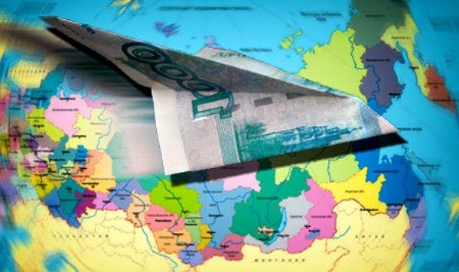
Межбюджетные отношения
Межбюджетные отношения – взаимоотношения между публично-правовыми образованиями по вопросам регулирования бюджетных правоотношений, организации и осуществления бюджетного процесса.
Основополагающим документом регулирующим межбюджетные отношения в Оренбургской области, является Закон Оренбургской области от 30 ноября 2005 года № 2738/499-III- ОЗ «О межбюджетных отношениях в Оренбургской области»

Slide 30
Межбюджетные отношения
Межбюджетные трансферты, планируемые к получению из федерального и областного бюджетов | 2020 г. | 2021 г. | 2022 г.
Межбюджетные трансферты, ВСЕГО: | 767 503,81 | 267 561,60 | 270 821,60
1.Дотации | 152 720,00 | 45 875,00 | 46 677,00
Дотации бюджетам городских округов на выравнивание бюджетной обеспеченности | 101 985,00 | 45 875,00 | 46 677,00
Дотации бюджетам на поддержку мер по обеспечению сбалансированности бюджетов | 50 735,00 | 0,00 | 0,00
2. Субсидии | 404 740,51 | 34 133,60 | 36 137,50
Субсидии бюджетам городских округов на софинансирование капитальных вложений в объекты муниципальной собственности | 164 530,20 | 0,00 | 0,00
Субсидии бюджетам городских округов на осуществление дорожной деятельности в отношении автомобильных дорог общего пользования, а также капитального ремонта и ремонта дворовых территорий многоквартирных домов, проездов к дворовым территориям многоквартирных домов населенных пунктов | 9 262,00 | 9 262,00 | 9 262,00
Субсидии бюджетам городских округов на обеспечение мероприятий по переселению граждан из аварийного жилищного фонда, за счет средств, поступивших от гос. Корпорации – Фонда содействия реформированию ЖКХ | 34 929,00 | 0,00 | 0,00
Субсидии бюджетам городских округов на обеспечение мероприятий по переселению граждан из аварийного жилищного фонда, за счет средств бюджетов | 1 805,51 | 0,00 | 0,00
Субсидии бюджетам городских округов на реализацию мероприятий государственной программы Российской Федерации "Доступная среда» | 178,20 | 0,00 | 0,00
Субсидии бюджетам городских округов на реализацию мероприятий по обеспечению жильем молодых семей | 2 363,60 | 3 326,70 | 3 326,70
Субсидии бюджетам городских округов на поддержку отрасли культуры | 39,50 | 0,00 | 0,00
Субсидии бюджетам городских округов на реализацию программ формирования современной городской среды | 14 215,70 | 12 323,90 | 12 848,80

Slide 31
Межбюджетные отношения
Межбюджетные трансферты, планируемые к получению из федерального и областного бюджетов | 2020 г. | 2021 г. | 2022 г.
Прочие субсидии бюджетам городских округов | 177 416,80 | 9 221,00 | 10 700,00
3. Субвенции | 187 176,90 | 187 553,00 | 188 007,10
Субвенции бюджетам городских округов на выполнение передаваемых полномочий субъектов Российской Федерации | 178 974,70 | 179 111,00 | 179 426,00
Субвенции бюджетам городских округов на компенсацию части платы, взимаемой с родителей (законных представителей) за присмотр и уход за детьми, посещающими образовательные организации, реализующие образовательные программы дошкольного образования | 2 566,90 | 2 566,90 | 2 566,90
Субвенции бюджетам городских округов на предоставление жилых помещений детям – сиротам и детям, оставшимся без попечения родителей, лицам из их числа по договорам найма специализированных жилых помещений | 1 413,20 | 1 590,30 | 1 600,90
Субвенции бюджетам городских округов на осуществление первичного воинского учета на территориях, где отсутствуют военные комиссариаты | 1 152,30 | 1 158,00 | 1 189,40
Субвенции бюджетам городских округов на осуществление полномочий по составлению (изменению) списков кандидатов в присяжные заседатели федеральных судов общей юрисдикции в Российской Федерации | 17,20 | 23,50 | 108,60
Субвенции бюджетам городских округов на выплату единовременного пособия при всех формах устройства детей, лишенных родительского попечения, в семью | 442,50 | 460,20 | 478,60
Субвенции бюджетам городских округов на государственную регистрацию актов гражданского состояния | 1 329,60 | 1 329,60 | 1 329,60
Единая субвенция бюджетам городских округов | 1 280,50 | 1 313,50 | 1 307,10
Безвозмездные поступления от негосударственных организаций | 100,00 | 0,00 | 0,00
Прочие безвозмездные поступления в бюджеты городских округов | 22 766,4 | 0,00 | 0,00

Slide 32
Нормативы отчислений
Налоги и сборы, установленные законодательством Российской Федерации | Норматив отчисления в бюджет МО г. Медногорск, %
 | 2016 год | 2017 год | 2018 год | 2019 год | 2020 год | 2021 год | 2022 год
Федеральные налоги
1. Налог на доходы физических лиц | 54,11 | 50,62 | 49,21 | 49,38 | 50,01 | 51,61 | 52,62
2. Акцизы на нефтепродукты (от 10%, направляемых из областного бюджета в местные бюджеты) | 1,091 | 1,0811 | 1,0731 | 1,0806 | 1,0758 | 1,0758 | 1,0758
3. Налоги со специальными налоговыми режимами
- налог взимаемый в связи с применением упрощенной системы налогообложения | 100 | 100 | 100 | 100 | 100 | 100 | 100
- единый налог на вмененный доход | 100 | 100 | 100 | 100 | 100 | 100 | -
- единый сельскохозяйственный налог | 100 | 100 | 100 | 100 | 100 | 100 | 100
- налог, взимаемый в связи с применением патентной системы налогообложения | 100 | 100 | 100 | 100 | 100 | 100 | 100
4. Государственная пошлина (в зависимости от установленных полномочий) | 100 | 100 | 100 | 100 | 100 | 100 | 100
Местные налоги
1. Налог на имущество физических лиц | 100 | 100 | 100 | 100 | 100 | 100 | 100
2. Земельный налог | 100 | 100 | 100 | 100 | 100 | 100 | 100

Slide 33
Динамика поступления доходов
Наименование | 2017 год (отчет) | 2018 год (отчет) | 2019 год (оценка) | План на 2020 год | План на 2021 год | План на 2022 год
Налоговые доходы (тыс. руб.) | 180 840,1 | 186 818,9 | 195 904,7 | 200 345,6 | 206 420,4 | 216 845,3
Неналоговые доходы (тыс. руб.) | 16 467,8 | 21 911,8 | 48 486,2 | 16 987,4 | 13 614,4 | 13 626,7
Безвозмездные поступления (тыс.руб.) | 236 597,1 | 280 192,2 | 611 346,8 | 767 503,81 | 267 561,6 | 270 821,6
Итого доходов (тыс. руб.) | 433 905,0 | 488 922,9 | 855 737,7 | 984 836,81 | 487 596,4 | 501 293,6
Объем доходов на одного жителя города Медногорска (тыс. руб.) | 16,1 | 18,5 | 32,3 | 37,2 | 18,4 | 18,9

Slide 34
Структура доходов бюджета в 2020 году и на плановый период 2021-2022 годов
Наименование | 2020 год (тыс. руб.) | % | 2021 год (тыс. руб.) | % | 2022 год (тыс. руб.) | %
Налоговые доходы | 200 345,6 | 20,3 | 206 420,4 | 42,3 | 216 845,3 | 43,3
Неналоговые доходы | 16 987,4 | 1,7 | 13 614,4 | 2,8 | 13 626,7 | 2,7
Безвозмездные поступления | 767 503,81 | 78,0 | 267 561,6 | 54,9 | 270 821,6 | 54,0
Итого доходов | 984 836,81 | 100,0 | 487 596,4 | 100,0 | 501 293,6 | 100,0

Slide 35

Какие налоги уплачивают жители города Медногорска
Налог на доходы
физических лиц
Налог на
имущество
физических лиц
Земельный налог
Ставки налога от
кадастровой стоимости объектов недвижимости
Ставка налога от
кадастровой стоимости земельных участков: 0,3 % - для земель сельхозназначения, для земель, занятых жилищным фондом, личным подсобным хозяйством, дачным хозяйством; 1,5% - в отношении других участков
0,1 % в отношении жилых до-мов, квартир, комнат, объектов незавершенного строительства, единых недвижимых комплек-сов, гаражей и машино-мест, хо-зяйственных строений и соору-жений;
гл.23 Налогового
Кодекса РФ, ставка
налога 13%, в отдельных
случаях
9%, 30% и 35%
2 % в отношении объектов включенных в перечень, определяемый в соответствии с пунктом 7 статьи 378.2 Налогового кодекса РФ и пунктом 10 статьи 378.2 Налогового кодекса РФ;
0,5 % в отношении прочих объек-тов налогообложения.

Slide 36
Налоговые вычеты по налогу на доходы физических лиц
Профессиональные
Имущественные
Стандартные
Социальные
В том числе : на приобретение жилья, на новое строительство, на погашение процентов по ипотечным кредитам
В сумме , упла-ченной за обуче-ние, на лечение, дополнительных страховых взно-сов на накопи-тельную часть трудовой пенсии
В том числе: на детей, участни-кам ВОВ, инва-лидам с детства, узникам конц-лагерей, героям СССР, РФ
В том числе: для нотариусов, адвокатов, лиц, получающих авторские вознаграждения
Вычеты:

Slide 37
Выпадающие доходы в связи с предоставлением налоговых льгот, тыс. руб
С 2018 года льготы по местным налогам отменены
С 2019 года ставка земельного налога за земли сельхозназначения увеличена до 0,3%
Сумма налоговых вычетов, предоставляемых по налогу на доходы физических лиц, тыс. руб.

Slide 38
Структура налоговых доходов бюджета
Налоги и сборы, установленные законодательством Российской Федерации | Объем доходов (тыс. руб.) / удельный вес в общем объеме налоговых доходов %
 | 2017 год (отчет) |  | 2018 год (отчет) |  | 2019 год (оценка) |  | 2020 год (план) |  | 2021 год (план) |  | 2022 год (план)
Налоговые доходы - всего, в том числе: | 180 840,1 | 100,0 | 186 818,9 | 100,0 | 195 904,7 | 100.0 | 200 345,6 | 100,0 | 206420,4 | 100,0 | 216845,3 | 100,0
Налог на доходы физических лиц | 139 796,4 | 77,3 | 142 081,4 | 76,0 | 147 440,0 | 75,3 | 152 009,0 | 75,9 | 160 222,0 | 77,6 | 170 697,0 | 78,7
Акцизы на нефтепродукты (от 10%, направляемых их областного бюджета в местные бюджеты) | 5 325,3 | 2,9 | 5 768,6 | 3,1 | 6 120,0 | 3,1 | 6 954,6 | 3,5 | 7 140,8 | 3,5 | 7 430,0 | 3,4
Налог взимаемый в связи с применением упрощенной системы налогообложения | 9 204,3 | 5,1 | 10 049,7 | 5,4 | 13 582,8 | 6,9 | 12 566,5 | 6,3 | 13 044,3 | 6,3 | 13 539,8 | 6,2
Единый налог на вмененный доход | 5 394,7 | 3,0 | 4 268,2 | 2,3 | 4 600,0 | 2,3 | 3 925,4 | 2,0 | 981,4 | 0,5 | - | -
Единый сельскохозяйственный налог | 26,8 | - | 76,1 | - | 70,0 | - | 88,5 | - | 89,4 | - | 90,1 | -
Налог, взимаемый в связи с применением патентной системы налогообложения | 1 872,1 | 1,0 | 1 433,0 | 0,8 | 1 100,0 | 0,6 | 1 150,0 | 0,6 | 1 200,0 | 0,6 | 1 250,0 | 0,6
Налог на имущество физических лиц | 3 149,4 | 1,7 | 1 587,8 | 0,8 | 1 591,0 | 0,8 | 1 649,0 | 0,8 | 1 731,0 | 0,8 | 1 818,0 | 0,8
Земельный налог | 12 248,3 | 6,8 | 16 544,3 | 8,9 | 17 000,0 | 8,7 | 17 133,0 | 8,5 | 17 133,0 | 8,3 | 17 133,0 | 7,9
Государственная пошлина | 3 822,4 | 2,1 | 5 009,0 | 2,7 | 4 400,0 | 2,3 | 4 869,6 | 2,4 | 4 878,5 | 2,4 | 4 887,4 | 2,3
Налоги, сборы и регулярные платежи за пользование природными ресурсами | 0,4 | - | 0,8 | - | 0,9 | -

Slide 39
Структура неналоговых доходов бюджета
Налоги и сборы, установленные законодательством Российской Федерации | Объем доходов (тыс. руб.) / удельный вес в общем объеме налоговых доходов %
 | 2017 год (отчет) |  | 2018 год (отчет) |  | 2019 год (оценка) |  | 2020 год (план) |  | 2021 год (план) |  | 2022 год (план)
Неналоговые доходы - всего, в том числе: | 16 467,8 | 100,0 | 21 911,8 | 100,0 | 48 486,2 | 100,0 | 16 987,4 | 100,0 | 13 614,4 | 100,0 | 13 626,7 | 100,0
Доходы, получаемые в виде арендной платы за земельные участки | 4 418,9 | 26,8 | 3 804,2 | 17,4 | 2 967,0 | 6,1 | 3 223,0 | 19,0 | 3 223,0 | 23,7 | 3 223,0 | 23,6
Доходы от сдачи в аренду муниципального имущества | 2 097,6 | 12,7 | 1 980,8 | 9,0 | 2 096,3 | 4,3 | 2 100,0 | 12,3 | 2 100,0 | 15,4 | 2 100,0 | 15,4
Прочие поступления от использования имущества, находящегося в муниципальной собственности | 1 315,5 | 8,0 | 3 138,2 | 14,3 | 3 092,4 | 6,4 | 3 135,4 | 18,5 | 3 137,4 | 23,0 | 3 139,4 | 23,0
Плата за негативное воздействие на окружающую среду | 5 680,8 | 34,5 | 2 510,6 | 11,5 | 35 700,0 | 73,6 | 3 791,5 | 22,3 | 3 905,2 | 28,7 | 3 905,2 | 28,7
Доходы от реализации иного имущества, находящегося в муниципальной собственности | 466,8 | 2,8 | 8 528,1 | 38,9 | 1 500,0 | 3,1 | 3 500,0 | 20,6 | - | - | - | -
Доходы от продажи земельных участков, расположенные в границах городских округов | 353,5 | 2,1 | 367,8 | 1,7 | 300,0 | 0,6 | 387,5 | 2,3 | 398,8 | 2,9 | 409,1 | 3,0
Штрафы, санкции, возмещение ущерба | 2 119,6 | 12,9 | 1 528,1 | 7,0 | 1 570,0 | 3,2 | 650,0 | 3,8 | 650,0 | 4,8 | 650,0 | 4,8
Прочие неналоговые доходы | 15,1 | 0,2 | 54,0 | 0,2 | 1 260,5 | 2,6 | 200,0 | 1,2 | 200,0 | 1,5 | 200,0 | 1,5

Slide 40
Структура безвозмездных поступлений от других бюджетов бюджетной системы Российской Федерации
Наименование | Объем доходов (тыс. руб.) / удельный вес в общем объеме безвозмездных поступлений %
 | 2017 год (отчет) |  | 2018 год (отчет) |  | 2019 год (оценка) |  | 2020 год (план) |  | 2021 год (план) |  | 2022 год (план)
Безвозмездные поступления - всего, в том числе: | 236 597,1 | 100,0 | 280 192,2 | 100,0 | 611 346,8 | 100,0 | 767503,81 | 100,0 | 267561,6 | 100,0 | 270821,6 | 100,0
Дотации на выравнивание бюджетной обеспеченности | 52 127,4 | 22,0 | 77 495,9 | 27,7 | 146 602,0 | 24,0 | 152720,0 | 19,9 | 45 875,0 | 17,1 | 46 677,0 | 17,2
Субсидии бюджетам бюджетной системы РФ | 42 957,5 | 18,2 | 39 489,5 | 14,1 | 276 992,5 | 45,3 | 404740,51 | 52,7 | 34 133,6 | 12,8 | 36 137,5 | 13,3
Субвенции бюджетам бюджетной системы РФ | 156 276,6 | 66,1 | 161 774,5 | 57,7 | 179 497,3 | 29,4 | 187176,9 | 24,4 | 187553,0 | 70,1 | 188007,1 | 69,5
Прочие безвозмездные поступления | 3 705,0 | 1,6 | 1 032,2 | 0,3 | 8 255,0 | 1,3 | 22866,4 | 3,0 | - | - | - | -
Доходы бюджетов городских округов от возврата организациями остатков субсидий прошлых лет | 443,1 | 0,1 | 440,4 | 0,2 | - | - | - | - | - | - | - | -
Возврат остатков субсидий, субвенций и иных межбюджетных трансфертов, имеющих целевое назначение прошлых лет из бюджетов городских округов | 18 912,5 | - 8,0 | - 40,3 | - | - | - | - | - | - | - | - | -

Slide 41
Особенности исчисления местных налогов
Земельный налог
установлен решением Медногорского городского Совета депутатов от 18.10.2016г. № 146 (в редакции решения от 23.07.2019 № 469)
Ставка налога
Налоговые льготы:
0,3%
в отношении земельных участков:
- отнесенных к землям сельскохозяйственного назначения или к землям в составе зон сельскохозяйственного использования в населенных пунктах и используемых для сельскохозяйственного использования;
занятых жилищным фондом и объектами инженерной инфраструктуры жилищно-коммунального комплекса (за исключением доли в праве на земельный участок, приходящейся на объект, не относящийся к жилищному фонду и к объектам инженерной инфраструктуры жилищно-коммунального комплекса) или приобретенных (предоставленных) для жилищного строительства;
приобретенных (предоставленных) для личного подсобного хозяйства, садоводства, огородничества или животноводства, а также дачного хозяйства;
ограниченных в обороте в соответствии с законодательством Российской Федерации, предоставленных для обеспечения обороны, безопасности и таможенных нужд.
субъектам инвестиционной деятельности, реализующим инвестиционные проекты, включенные в реестр приоритетных инвестиционных проектов муниципального образования город Медногорск, заключившие инвестиционные договоры о реализации инвестиционных проектов в соответствии с законом Оренбургской области от 05 октября 2009 года № 3119/712-IV-ОЗ «Об инвестиционной деятельности на территории Оренбургской области, осуществляемой в форме капитальных вложений». Налоговая льгота предоставляется субъекту инвестиционной деятельности с первого числа месяца, следующего за датой подписания инвестиционного договора, на срок реализации инвестиционного проекта, а также в течение трех лет после внедрения проекта. При этом общий срок предоставления налоговой льготы не должен превышать пять лет. В случае расторжения инвестиционного договора субъект инвестиционной деятельности утрачивает право на налоговую льготу с первого числа месяца, в котором, расторгнут инвестиционный договор, о чем муниципальное образование информирует налоговые органы.
1,5%
в отношении прочих земельных участков

Slide 42
Особенности исчисления местных налогов
Налог на имущество физических лиц
установлен решением Медногорского городского Совета депутатов от 18.10.2016 г. № 145 (в редакции решения № 468 от 23.07.2019)
Ставка налога | Налогооблагаемая база | Налоговые льготы
Ставки налога установлены в следующих размерах: 0,1 % в отношении: жилых домов, частей жилых домов, квартир, частей квартир, комнат; объектов незавершенного строительства в случае, если проектируемым назначением таких объектов является жилой дом; единых недвижимых комплексов, в состав которых входит хотя бы один жилой дом; гаражей и машино-мест; хозяйственных строений или сооружений, площадь каждого из которых не превышает 50 кв.м и которые расположены на земельных участках, предоставленных для ведения личного подсобного, дачного хозяйства, огородничества, садоводства или индивидуального жилищного строительства. 2 % в отношении объектов налогообложения, включенных в перечень, определяемый в соответствии с п.7 ст.378.2 Налогового кодекса РФ, в отношении объектов налогообложения, предусмотренных абзацем вторым п.10 ст.378.2 Налогового кодекса РФ, а также в отношении объектов налогообложения, кадастровая стоимость из которых превышает 300 млн. руб. 0,5 % в отношении прочих объектов налогообложения | 1) Налоговая база определяется в отношении каждого объекта налогообложения как его кадастровая стоимость, внесенная в Единый государственный реестр недвижимости и подлежащая применению с 1 января года, являющегося налоговым периодом. 2) Налоговая база в отношении квартиры части жилого дома определяется как ее кадастровая стоимость, уменьшенная на величину кадастровой стоимости 20 квадратных метров общей площади этой квартиры. 3) Налоговая база в отношении комнаты части квартиры определяется как ее кадастровая стоимость, уменьшенная на величину кадастровой стоимости 10 квадратных метров площади этой комнаты. 4) Налоговая база в отношении жилого дома определяется как его кадастровая стоимость, уменьшенная на величину кадастровой стоимости 50 квадратных метров общей площади этого жилого дома. 5) Налоговая база в отношении единого недвижимого комплекса, в состав которого входит хотя бы один жилой дом, определяется как его кадастровая стоимость, уменьшенная на один миллион рублей. | Для граждан, имеющих в собственности имущество, являющееся объектом налогообложения на территории муниципального образования город Медногорск, льготы, установленные в соответствии со ст. 407 Налогового кодекса РФ, действуют в полном объеме. На основании абзаца 3 п. 3 ст.56 Налогового кодекса РФ и абзаца 2 п. 2 ст. 399 Налогового кодекса РФ налоговые льготы в размере подлежащей уплате налогоплательщиком суммы налога в отношении объекта налогообложения, находящегося в собственности налогоплательщика: - субъектам инвестиционной деятельности, реализующих инвестиционный проект, включенный в реестр приоритетных инвестиционных проектов муниципального образования город Медногорск, заключившим инвестиционные договоры о реализации инвестиционных проектов в соответствии с законом Оренбургской области от 05 октября 2009 года № 3119/712-IV-ОЗ «Об инвестиционной деятельности на территории Оренбургской области, осуществляемой в форме капитальных вложений». Налоговая льгота предоставляется субъекту инвестиционной деятельности с первого числа месяца, следующего за датой подписания инвестиционного договора, на срок реализации инвестиционного проекта, а также в течение трех лет после внедрения проекта. При этом общий срок предоставления налоговой льготы не должен превышать пять лет. В случае расторжения инвестиционного договора субъект инвестиционной деятельности утрачивает право на налоговую льготу с первого числа месяца, в котором, расторгнут инвестиционный договор, о чем муниципальное образование информирует налоговые органы. При определении подлежащей уплате налогоплательщиком суммы налога налоговая льгота предоставляется в отношении одного объекта налогообложения каждого вида по выбору налогоплательщика вне зависимости от количества оснований для применения налоговых льгот.

Slide 43
Доля поступлений от крупных предприятий города в общем поступлении собственных доходов
Наименования предприятий и организаций города | 2017 год (отчет)(в %) | 2018 год (отчет) (в %) | 2019 год (в %) | 2020 год (в %) | 2021 год (в %) | 2022 год (в %)
ООО “ММСК” | 36,6 | 33,7 | 44,3 | 45,0 | 45,0 | 45,0
Группа предприятий ОАО «Уралэлектро» | 14,5 | 12,7 | 10,6 | 11,0 | 12,0 | 12,5
Филиал Оренбургский ПАО «Т Плюс» | 3,0 | 3,1 | 2,7 | 3,0 | 3,0 | 3,0
Филиал АО «Газпромгазораспределение Оренбург в г. Медногорске «Медногорскмежрайгаз» | 2,8 | 2,9 | 2,7 | 3,0 | 3,0 | 3,0
ООО «Водоснабжение» | 1,6 | 1,3 | 1,0 | 1,2 | 1,2 | 1,2
МУК “КСК” | 1,7 | 1,5 | 1,3 | 1,3 | 1,3 | 1,3

Slide 44

Расходы бюджета
По функциям
государства
Расходы бюджета – это выплачиваемые из бюджета денежные средства
По ведомствам
Расходы могут рассматриваться в разных ракурсах
По муниципа-льным
програм-мам
По типам расходных
обязательств

Slide 45











Расходы бюджета
Охрана окружающей среды
ЖКХ
Правоохранительная деятельность
Социальная политика
Образование
Спорт
Расходы бюджета
Культура и кинематография
Общегосударственные вопросы
Национальная экономика
Национальная оборона
Здравоохранение

Slide 46

Структура расходов бюджета на 2020 год
Национальная оборона
Национальная безопасность и правоохранительная деятельность
0,1%
Национальная экономика
64,3%
Жилищно-коммунальное хозяйство
0,4%
Общегосударственные вопросы
5,0%
3,8%
Социально-культурная сфера
26,4%

Slide 47
Динамика расходов бюджета за 2017 -2022 годы
Наименование | 2017 год (отчет) тыс.руб | 2018 год (отчет) тыс.руб | 2019 год (оценка) тыс.руб | 2020 год (план) тыс.руб | 2021 год (план) тыс.руб | 2022 год (план) тыс.руб
Общегосударственные вопросы | 39 442,6 | 42 666,4 | 45 765,6 | 49 522,10 | 42 762,20 | 40 292,90
Национальная оборона | 1 014,1 | 12 371,0 | 1 349,1 | 1 152,30 | 1 158,00 | 1 189,40
Национальная безопасность и правоохранительная деятельность | 3 457,5 | 2 912,0 | 4 244,1 | 4 169,60 | 3 303,60 | 3 303,60
Национальная экономика | 27 755,2 | 34 319,1 | 74 280,5 | 37 414,60 | 36 602,60 | 38 006,00
Жилищно-коммунальное хозяйство | 81 821,3 | 45 966,1 | 171 421,1 | 259 616,11 | 25 878,30 | 28 032,40
Охрана окружающей среды | 0,0 | 1 365,0 | 735,0 | 0,00 | 0,00 | 0,00
Образование | 254 184,2 | 285 021,5 | 407 920,2 | 515 767,50 | 257 505,70 | 262 208,30
Культура и кинематография | 32 989,8 | 39 523,1 | 65 307,8 | 44 235,60 | 42 242,00 | 42 457,00
Здравоохранение | 2 727,0 | 606,0 | 1 822,0 | 375,00 | 300,00 | 252,00
Социальная политика | 28 411,2 | 30 763,4 | 35 766,6 | 42 641,00 | 44 024,90 | 44 463,90
Физическая культура и спорт | 3 450,3 | 3 928,2 | 32 103,2 | 29 943,00 | 27 169,10 | 27 188,10
Условно утвержденные расходы | - |  |  |  | 6 650,00 | 13 900,00
РАСХОДЫ, ВСЕГО: | 475 253,2 | 488 307,9 | 840 715,2 | 984 836,81 | 487 596,40 | 501 293,60

Slide 48

Расходы по проекту бюджета на 2020 год ( тыс. руб.)
4 169,6
Национальная безопасность и правоохранительная деятельность
42 641,0
Социальная политика
259 616,11
Жилищно-коммунальное хозяйство
29 943,0
Физическая культура
37 414,60
Национальная экономика
375,0
Здравоохранение
49 522,10
Общегосударственные вопросы
44 235,6
Культура и кинематография
1 152,3
Национальная оборона
515 767,5
Образование

Slide 49
Сведения о расходах бюджета на 2020 год и плановый период 2021 и 2022 годов по разделам и подразделам классификации расходов бюджета
Наименование показателя | РЗ | ПР | 2020 год | 2021 год | 2022 год
Общегосударственные вопросы | 01 | 00 | 49 522,10 | 42 762,20 | 40 292,90
Функционирование высшего должностного лица субъекта Российской Федерации и муниципального образования | 01 | 02 | 1 712,00 | 1 712,00 | 1 712,00
Функционирование законодательных (представительных) органов государственной власти и представительных органов муниципальных образований | 01 | 03 | 1 494,00 | 1 445,00 | 1 445,00
Функционирование Правительства Российской Федерации, высших исполнительных органов государственной власти субъектов Российской Федерации, местных администраций | 01 | 04 | 18 905,00 | 16 844,00 | 17 453,00
Судебная система | 01 | 05 | 17,20 | 23,50 | 108,60
Обеспечение деятельности финансовых, налоговых и таможенных органов и органов финансового (финансово-бюджетного) надзора | 01 | 06 | 9 302,00 | 8 587,00 | 9 319,00
Другие общегосударственные вопросы | 01 | 13 | 18 091,90 | 14 150,70 | 10 255,30
Национальная оборона | 02 | 00 | 1 152,30 | 1 158,00 | 1 189,40
Мобилизационная и вневойсковая подготовка | 02 | 03 | 1 152,30 | 1 158,00 | 1 189,40

Slide 50
Сведения о расходах бюджета на 2020 год и плановый период 2021 и 2022 годов по разделам и подразделам классификации расходов бюджета
Наименование показателя | РЗ | ПР | 2020 год | 2021 год | 2022 год
Национальная безопасность и правоохранительная деятельность | 03 | 00 | 4 169,60 | 3 303,60 | 3 303,60
Органы юстиции | 03 | 04 | 1 329,60 | 1 329,60 | 1 329,60
Защита населения и территории от последствий чрезвычайных ситуаций природного и техногенного характера, гражданская оборона | 03 | 09 | 2 795,00 | 1 929,00 | 1 929,00
Другие вопросы в области национальной безопасности и правоохранительной деятельности | 03 | 14 | 45,00 | 45,00 | 45,00
Национальная экономика | 04 | 00 | 37 414,60 | 36 602,60 | 28 006,00
Сельское хозяйство и рыболовство | 04 | 05 | 655,10 | 655,10 | 655,10
Транспорт | 04 | 08 | 219,00 | 0,00 | 0,00
Дорожное хозяйство(дорожные фонды) | 04 | 09 | 33500,00 | 33444,70 | 34848,10
Другие вопросы в области национальной экономики | 04 | 12 | 3 040,50 | 2 502,80 | 2 502,80
Жилищно-коммунальное хозяйство | 05 | 00 | 259 616,11 | 25 878,30 | 28 032,40
Жилищное хозяйство | 05 | 01 | 74 473,71 | 1 320,20 | 1 320,20
Коммунальное хозяйство | 05 | 02 | 159 931,70 | 2 105,30 | 3 578,90
Благоустройство | 05 | 03 | 17 241,70 | 16 118,80 | 16 649,30
Другие вопросы в области жилищно-коммунального хозяйства | 05 | 05 | 7 969,00 | 6 334,00 | 6 484,00

Slide 51
Сведения о расходах бюджета на 2020год и плановый период 2021 и 2022 годов по разделам и подразделам классификации расходов бюджета
Наименование показателя | РЗ | ПР | 2020 год | 2021 год | 2022 год
Образование | 07 | 00 | 515 767,50 | 257 505,70 | 262 208,30
Дошкольное образование | 07 | 01 | 97 747,00 | 80 486,30 | 82 412,10
Общее образование | 07 | 02 | 341 750,30 | 132 239,60 | 134 840,80
Дополнительное образование детей | 07 | 03 | 59 685,60 | 29 953,00 | 29 985,60
Молодежная политика | 07 | 07 | 1 637,00 | 1 586,00 | 1 587,00
Другие вопросы в области образования | 07 | 09 | 14 947,60 | 13 240,80 | 13 382,80
Культура, кинематография | 08 | 00 | 44 235,60 | 42 242,00 | 42 457,00
Культура | 08 | 01 | 28 818,60 | 28 674,00 | 28 889,00
Другие вопросы в области культуры, кинематографии | 08 | 04 | 15 417,00 | 13 568,00 | 13 568,00
Здравоохранение | 09 | 00 | 375,00 | 300,00 | 252,00
Другие вопросы в области здравоохранения | 09 | 09 | 375,00 | 300,00 | 252,00
Социальная политика | 10 | 00 | 42 641,00 | 44 024,90 | 44 463,90
Пенсионное обеспечение | 10 | 01 | 1 356,00 | 1 446,00 | 1541,00
Социальное обеспечение населения | 10 | 03 | 3 433,50 | 4 396,60 | 4 396,60
Охрана семьи и детства | 10 | 04 | 37 851,50 | 38 182,30 | 38 526,30
Физическая культура и спорт | 11 | 00 | 29 943,00 | 27 169,10 | 27 188,10
Физическая культура | 11 | 01 | 25 658,70 | 23 558,10 | 23 557,10
Массовый спорт | 11 | 02 | 2 986,30 | 2 313,00 | 2 333,00
Другие вопросы в области физической культуры и спорта | 11 | 05 | 1 298,00 | 1 298,00 | 1 298,00
Условно утвержденные расходы |  |  |  | 6 650,00 | 1 3900,00
ИТОГО РАСХОДОВ |  |  | 984 836,81 | 487 596,40 | 501 293,60

Slide 52

Муниципальная программа – документ стратегического планирования, содержащий комплекс планируемых мероприятий, взаимоувязанных по задачам, срокам осуществления, исполнителям, ресурсам и обеспечивающих наиболее эффективное достижение целей и решение задач социально-экономического развития МО город Медногорск
Муниципальная программа включает:
Перечень целевых индикаторов и показателей
Перечень основных
мероприятий
Цели и задачи
Информацию по ресурсному обеспечению
Программное формирование бюджета ведет к повышению прозрачности и результативности расходов.
Решения о расходах принимаются как с точки зрения стоимости реализации проектов и предоставления
муниципальных услуг, так и со стороны целесообразности этих расходов, их влияния на отрасли
экономики и качество жизни.

Slide 53
Сведения о расходах бюджета по муниципальным программам на 2020 год в сравнении с ожидаемым исполнением за 2019 год
Наименование показателя | Исполнение за 2018 год | Ожидаемое исполнение за 2019 год | Предусмотрено в бюджете
 |  |  | 2020 год | 2021 год | 2022 год
Муниципальная программа «Развитие системы образования города Медногорска» на 2019–2024 годы | 274 037,1 | 419 351,5 | 500 869,50 | 273 298,10 | 278 342,10
Муниципальная программа «Развитие культуры города Медногорска на 2019-2024 годы» | 50 258,0 | 77 662,4 | 86 247,20 | 55 090,00 | 55 225,60
Муниципальная программа «Развитие физической культуры и массового спорта муниципального образования город Медногорск на 2019-2024 годы» | 27 280,4 | 32 789,2 | 30 747,00 | 27 924,10 | 27 939,10
Муниципальная программа «Защита населения и территории муниципального образования город Медногорск Оренбургской области от чрезвычайных ситуаций, обеспечение пожарной безопасности и безопасности людей на водных объектах» на 2019-2024 годы | 2 214,3 | 3 085,4 | 1 912,00 | 366,00 | 430,00
Муниципальная программа «Обеспечение общественного порядка и противодействие преступности в муниципальном образовании город Медногорск» на 2019-2024 | 47,0 | 129,0 | 81,00 | 79,00 | 79,00

Slide 54
Сведения о расходах бюджета по муниципальным программам на 2020 год в сравнении с ожидаемым исполнением за 2019 год
Наименование показателя | Исполнение за 2018 год | Ожидаемое исполнение за 2019 год | Предусмотрено в бюджете
 |  |  | 2020 год | 2021 год | 2022 год
Муниципальная программа «Профилактика терроризма и экстремизма на территории муниципального образования город Медногорск Оренбургской области» на 2019-2024 годы | 401,0 | 560,2 | 423,0 | 319,00 | 341,00
Муниципальная программа «Развитие муниципальной службы и резерва управленческих кадров в муниципальном образовании город Медногорск Оренбургской области на 2019-2024 годы» | 72,0 | 72,0 | 131,00 | 72,00 | 72,00
Муниципальная программа «Управление муниципальными финансами муниципального образования город Медногорск на 2020-2025 годы | 8 445,0 | 6 881,0 | 8 396,00 | 7 681,00 | 8 413,00
Муниципальная программа "Стимулирование развития жилищного строительства в муниципальном образовании город Медногорск на 2019-2024 годы" | 3 952,6 | 15 489,2 | 75 526,01 | 4 396,60 | 4 396,60
Муниципальная программа «Экономическое развитие муниципального образования город Медногорск» на 2019- 2024 годы | 2 843,0 | 2 662,2 | 3 309,90 | 2 946,90 | 2 946,90

Slide 55
Сведения о расходах бюджета по муниципальным программам на 2020 в сравнении с ожидаемым исполнением за 2019 год
Наименование показателя | Исполнение за 2018 год | Ожидаемое исполнение за 2019 год | Предусмотрено в бюджете
 |  |  | 2020 год | 2021 год | 2022 гол
Муниципальная программа "Развитие транспортной системы МО город Медногорск на 2019-2024 годы" | 21 449,8 | 52 337,5 | 22 124,00 | 21 944,70 | 23 348,10
Муниципальная программа «Обеспечение качественными услугами жилищно-коммунального хозяйства населения муниципального образования город Медногорск Оренбургской области в 2019 - 2024 годах» | 32 750,0 | 147 203,6 | 182 650,70 | 20 140,50 | 21 764,10
Муниципальная программа «Управление и распоряжение муниципальным имуществом города Медногорска на 2016-2021 годы» | 9 521,2 | 17 913,6 | 14 272,10 | 13 277,10 | 0,00
Муниципальная программа «Укрепление здравоохранения в муниципальном образовании город Медногорск» на 2019-2024 годы | 606,0 | 1 822,0 | 375,00 | 300,00 | 252,00
Муниципальная программа «Повышение эффективности деятельности администрации города Медногорска» на 2017-2022 годы» | 34 337,1 | 39 435,6 | 39 752,50 | 34 653,60 | 35 467,70
Муниципальная программа «Формирование комфортной городской среды на территории муниципального образования город Медногорск Оренбургской области в 2018-2022 годах» | 18 310,6 | 21 821,8 | 14 963,90 | 16 118,80 | 16 649,30
Итого программных расходов: | 486 525,1 | 839 176,3 | 981 780,81 | 478 607,40 | 475 666,50

Slide 56
Муниципальная программа «Развитие системы образования города Медногорска» на 2019- 2024 годы
Цель программы: создание необходимых ресурсных (экономических, управленческих, организационных) условий для эффективного внедрения и функционирования современной модели муниципального образования, обеспечивающей детям равные возможности для получения современного качественного образования
Наименование показателей результативности | Единица измерения | Значение целевых показателей
 |  | 2018г. | 2019г. | 2020г. | 2021г. | 2022г. | 2023г. | 2024г.
1 | 2 | 3 | 4 | 5 | 6 | 7 | 8 | 9
Удельный вес численности детей в возрасте 0–3 лет, охваченных программами поддержки раннего развития, в общей численности детей соответствующего возраста | % | 23,5 | 24 | 25 | 26 | 28 | 29 | 30
Удельный вес выпускников общеобразовательных организаций, не получивших аттестат о среднем общем образовании, в общей численности выпускников | % | 0,8 | 0,8 | 0,8 | 0,8 | 0,8 | 0,8 | 0,8
Удельный вес педагогических работников с высшим профессиональным образованием в общей численности педагогических работников | % | 77,8 | 77,8 | 77,8 | 80,1 | 80,1 | 80,1 | 83,5
Удельный вес педагогических работников со средним профессиональным образованием в общей численности педагогических работников | % | 22,2 | 22,2 | 22,2 | 19,9 | 19,9 | 19,9 | 16,5
Расходы городского бюджета на реализацию программы, тыс. руб:

Slide 57
Муниципальная программа «Развитие культуры города Медногорска» на 2019- 2024 годы
Цель программы: Сохранение и развитие культурного потенциала муниципального образования город Медногорск.
Наименование показателей результативности | Единица измерения | Значение целевых показателей
 |  | отчетный год 2018 | текущий год 2019 | 2020 | 2021 | 2022 | 2023 | 2024
1 | 2 | 3 | 4 | 5 | 6 | 7 | 8 | 9
Уровень фактической обеспеченности зрительскими местами культурно - досуговых учреждений от нормативной потребности | % | 75,9 | 75,9 | 76 | 76 | 76,2 | 76,2 | 76,2
Уровень фактической обеспеченности общедоступными библиотеками от нормативной потребности | % | 100 | 100 | 100 | 100 | 100 | 100 | 100
Расходы городского бюджета на реализацию программы, тыс. руб:

Slide 58
Муниципальная программа «Развитие физической культуры и массового спорта муниципального образования город Медногорск» на 2019- 2024 годы
Цель программы: Создание условий для занятий физической культурой и спортом, подготовки спортсменов высокого класса и обеспечение социализации молодежи
Наименование показателей результативности | Единица измерения | Значение целевых показателей
 |  | отчетный 2018 год | текущий 2019 год | 2020 год | 2021 год | 2022 год | 2023 год | 2024 год
1 | 2 | 3 | 4 | 5 | 6 | 7 | 8 | 9
Доля жителей города, систематически занимающихся физической культурой и спортом, в общей численности населения | % | 25,3 | 25,6 | 26,0 | 26,2 | 26,4 | 26,6 | 26,8
Доля учащихся и студентов, систематически занимающихся физической культурой и спортом, в общей численности учащихся и студентов | % | 73,3 | 75,0 | 80,0 | 85,0 | 90,0 | 90,0 | 90,0
Доля лиц с ограниченными возможностями здоровья и инвалидов, систематически занимающихся физической культурой и спортом, в общей численности лиц данной категории населения | % | 4,2 | 4,4 | 4,6 | 4,8 | 5,0 | 5,0 | 5,0
Число спортсменов, принявших участие в официальных спортивных соревнованиях | % | 2284 | 2500 | 2600 | 2800 | 3000 | 3200 | 3400
Единовременная пропускная способность объектов спорта и спортивных сооружений в отношению к нормативу | % | 43 | 43,5 | 43,7 | 44,0 | 44,2 | 44,5 | 44,7
Уровень удовлетворенности пользователей качеством доступности открытых спортивных объектов | % | 100 | 100 | 100 | 100 | 100 | 100 | 100
Доля молодых людей в возрасте 14-30 лет, вовлеченных в добровольческую деятельность, в общем количестве молодежи | % | 4,2 | 4,8 | 5,7 | 5,7 | 6,9 | 7,8 | 9,5
Доля молодых людей в возрасте 14–30 лет, участвующих в мероприятиях по патриотическому воспитанию | % | 17,0 | 17,5 | 17,7 | 18,0 | 18,5 | 19,2 | 21,7
Расходы городского бюджета на реализацию программы, тыс. руб:

Slide 59
Муниципальная программа «Защита населения и территории муниципального образования город Медногорск Оренбургской области от чрезвычайных ситуаций, обеспечение пожарной безопасности и безопасности людей на водных объектах» на 2019-2024
Цель программы: Повышение защищенности населения и территории МО г. Медногорск от чрезвычайных ситуаций, пожаров, совершенствование системы предупреждения чрезвычайных ситуаций
Наименование целевого индикатора (показателя) | Значения целевых индикаторов (показателей)
 | 2018 год | 2019 год | 2020 год | 2021 год | 2022 год | 2023 год | 2024 год
1 | 2 | 3 | 4 | 5 | 6 | 7 | 8
Отсутствие на территории МО г.Медногорск чрезвычайных ситуаций природного и техногенного характера с гибелью людей(ед) | 0 | 0 | 0 | 0 | 0 | 0 | 0
Расходы городского бюджета на реализацию программы, тыс. руб:

Slide 60
Муниципальная программа « Обеспечение общественного порядка и противодействие преступности в муниципальном образовании город Медногорск Оренбургской области » на 2019- 2024 годы
Цель программы: повышение эффективности профилактики правонарушений и преступлений, обеспечение безопасности граждан на территории МО город Медногорск.
Наименование показателя (индикатора) | Единица измерения | Значение показателя (индикатора)
 |  | 2019 год | 2020 год | 2021 год | 2022 год | 2023 год | 2024 год
Подпрограмма 1 « Обеспечение правопорядка на территории муниципального образования город Медногорск» на 2019-2024 годы
Основное мероприятие «Обеспечение реализации выполнения мероприятия по профилактике и предупреждению преступлений»
Удельный вес тяжких и особо тяжких преступлений от общего числа зарегистрированных преступлений | процент | 14,13 | 14,03 | 13,93 | 13,83 | 13,73 | 13,63
Удельный вес преступлений, совершенных в общественных местах, от общего числа зарегистрированных преступлений | процент | 19,66 | 19,56 | 19,46 | 19,36 | 19,26 | 19,16
Количество камер наружного наблюдения установленных на территории МО г.Медногорск с выводом на дежурную часть отдела полиции, ЕДДС, другие службы. | количество | 1 | 1 | 1 | 1 | 1 | 1
Количество членов народной дружины зарегистрированной на территории МО г.Медногорск. | количество | 75 | 77 | 79 | 81 | 83 | 85
Подпрограмма 2 «Комплексные меры противодействия злоупотребления наркотиками и их незаконному обороту в г.Медногорске» на 2019-2024 годы
Основное мероприятие «Обеспечение проведения мероприятий по профилактике, выявлению и предупреждению распространения наркомании среди населения»
Доля подростков и молодежи в возрасте от 10 до 24 лет, вовлеченных в мероприятия по профилактике незаконного потребления наркотиков, по отношению к общей численности указанной категории | процент | 18,9 | 21,9 | 24,9 | 27,9 | 30,9 | 33,9
Доля раскрытых преступлений, связанных с употреблением наркотиков, выявленных на территории города, к общему количеству преступлений, зарегистрированных в сфере незаконного оборота наркотиков | процент | 74,75 | 77,75 | 80,75 | 83,75 | 86,75 | 89,75
Расходы городского бюджета на реализацию программы, тыс. руб:

Slide 61
Муниципальная программа «Профилактика терроризма и экстремизма на территории муниципального образования город Медногорск Оренбургской области» на 2019-2024 годы
Цель программы: реализация государственной политики в сфере профилактики терроризма и экстремизма путем совершенствования системы профилактических мер антитеррористической и антиэкстремистской направленности.
Наименование показателя (индикатора), единица измерения | Значение показателей
 | 2018 год | 2019 год | 2020 год | 2021 год | 2022 год | 2023 год | 2024 год
1 | 2 | 3 | 4 | 5 | 6 |  | 7
Доля обеспеченности средствами антитеррористической защищенности подведомственных объектов (%) | 50 | 60 | 65 | 70 | 75 | 80 | 85
Количество размещенных в СМИ и сети Интернет информационно пропагандистских материалов по профилактике терроризма и экстремизма (ед.) | 10 | 12 | 15 | 20 | 20 | 20 | 20
Число совершенных актов экстремистской направленности против соблюдения прав человека на территории муниципального образования (ед.) | 0 | 0 | 0 | 0 | 0 | 0 | 0
Расходы городского бюджета на реализацию программы, тыс. руб:

Slide 62
Муниципальная программа «Развитие муниципальной службы и резерва управленческих кадров в муниципальном образовании город Медногорск Оренбургской области » на 2019- 2024 годы
Цель программы: Организационно-правовое обеспечение муниципальной службы, формирование резерва управленческих кадров муниципального образования
Наименование показателя (индикатора) | Единица измерения | Значение показателя (индикатора)
 |  | 2019 год | 2020 год | 2021 год | 2022 год | 2023 год | 2024 год
Доля аттестованных муниципальных служащих от общего числа муниципальных служащих, подлежащих прохождению аттестации | % | 100 | 100 | 100 | 100 | 100 | 100
Доля должностей муниципальной службы, на которые сформирован кадровый резерв, в процентах от штатной численности муниципальных служащих | % | 35 | 40 | 45 | 50 | 55 | 60
Доля муниципальных служащих, прошедших профессиональную переподготовку и повышение квалификации в отчетном периоде, от общей численности муниципальных служащих | % | 45 | 50 | 55 | 60 | 65 | 70
Расходы городского бюджета на реализацию программы, тыс. руб:

Slide 63
Муниципальная программа «Управление муниципальными финансами муниципального образования город Медногорск на 2020-2025 годы»
Цель программы: обеспечение долгосрочной сбалансированности и устойчивости бюджета муниципального образования город Медногорск
Наименование программы (подпрограммы)/ наименование показателя (индикатора) | Единица измерения | Значения показателя (индикатора) по годам реализации программы
 |  | Отчетный 2019 год | 2020 год | 2021 год | 2022 год | 2023 год | 2024 год | 2025 год
Отношение дефицита местного бюджета (за вычетом объема поступлений от продажи акций и иных форм участия в капитале, находящихся в собственности муниципального образования город Медногорск, и снижения остатков средств на счетах по учету средств бюджета) к общему годовому объему доходов местного бюджета без учета объема безвозмездных поступлений <*> | % | 0,0 | <=10 | <=10 | <=10 | <=10 | <=10 | <= 10
Удельный вес расходов местного бюджета, формируемых программным методом, в общем объеме расходов бюджета муниципального образования город Медногорск в соответствующем финансовом году | % | 99,63 | 99,65 | 99,65 | 99,65 | 99,65 | 99,7 | 99,7
Доля просроченной кредиторской задолженности в расходах местного бюджета муниципального образования город Медногорск | % | 0 | 0 | 0 | 0 | 0 | 0 | 0
Соотношение количества установленных фактов финансовых нарушений и общего количества решений, принятых по фактам финансовых нарушений | % | - | 100 | 100 | 100 | 100 | 100 | 100
Расходы городского бюджета на реализацию программы, тыс. руб:

Slide 64
Муниципальная программа «Стимулирование развития жилищного строительства в муниципальном образовании город Медногорск » на 2019- 2024 годы
Цель программы: повышение доступности и комфортности жилья, качества жилищного обеспечения населения
№ п/п | Наименование целевого индикатора (показателя) | Значения целевых индикаторов (показателей)
 |  | Единица измерения | 2018 год | 2019 год |  | 2020 год |  | 2021 год |  | 2022 год |  | 2023 год | 2024 год
 |  |  |  |  |  | прогноз |  | прогноз |  | прогноз |  | прогноз | прогноз
1 | Повышение доступности и комфортности жилья, качества жилищного обеспечения населения | % | 65 | 67 |  | 69 |  | 70 |  | 73 |  | 75 | 78
Подпрограмма 1. " Переселение граждан города Медногорска Оренбургской области из аварийного жилищного фонда на 2019-2024 годы "
1 | Количество семей переселенных из аварийного жилищного фонда | единиц | 0 |  | 80 |  | 80 |  | 151 |  | - | - | -
2 | Объем ликвидированного аварийного жилья | кв. м. | 0 |  | 4991,47 |  | 5284,78 |  | 5768,44 |  | - | - | -
Подпрограмма 2. "Обеспечение жильем молодых семей в Оренбургской области на 2019-2024 годы"
1 | Количество молодых семей, улучшивших жилищные условия | единиц | 4 |  | 4 |  | 5 |  | 5 |  | 5 | 5 | 5
Подпрограмма 3 «Развитие системы градорегулирования муниципального образования город т. Медногорск Оренбургской области на 2019-2024 годы»
1 | Развитие системы градорегулирования муниципального образования город Медногорск | Шт. | - |  | 3 |  | - |  | - |  | - | - | -
Расходы городского бюджета на реализацию программы, тыс. руб:

Slide 65
Муниципальная программа «Экономическое развитие муниципального образования город Медногорск» на 2019- 2024 годы
Цель программы: создание условий для обеспечения устойчивого роста экономики, повышения эффективности деятельности органов местного самоуправления
Наименование показателя (индикатора) | Единица измерения | Значение показателя (индикатора)
 |  | отчетный год | текущий год | очередной год | очередной год | очередной год | очередной год | очередной год
 |  | 2018 год | 2019 год | 2020год | 2021год | 2022 год | 2023 год | 2024 год
Индекс физического объема промышленного производства | % к предыдущему году | 71,4 | 98,6 | 100,0 | 100,5 | 100,5 | 101,0 | 101,1
Индекс физического объема инвестиций в основной капитал | % к предыдущему году | 61,3 | 86,6 | 132,3 | 107,9 | 20,6 | 97,2 | 97,2
Индекс роста промышленного производства в обрабатывающих отраслях промышленности | % к предыдущему году | 70,4 | 98,6 | 100,0 | 100,5 | 100,5 | 101,0 | 101,1
Среднее время ожидания в очереди при обращении заявителя в орган местного самоуправления для получения государственных (муниципальных услуг) | минут | 15 | 15 | 15 | 15 | 15 | 15 | 15
Расходы городского бюджета на реализацию программы, тыс. руб:

Slide 66
Муниципальная программа «Развитие транспортной системы МО город Медногорск » на 2019- 2024 годы
Цель программы: обеспечение охраны жизни, здоровья граждан и их имущества, повышения гарантии их законных прав на безопасные условия движения по дорогам МО город Медногорск
Наименование целевого индикатора (показателя) | Значения целевых индикаторов (показателей)
 | единица измерения | 2019 год | 2020 год | 2021 год | 2022 год | 2023 год | 2024 год | 2025 год
Повышение доступности услуг общественного транспорта за счет улучшения транспортной инфраструктуры автомобильных дорог общего пользования | % | 66 | 67 | 70 | 73 | 76 | 79 | 66
Расходы городского бюджета на реализацию программы, тыс. руб:

Slide 67
Муниципальная программа «Обеспечение качественными услугами жилищно-коммунального хозяйства населения муниципального образования город Медногорск Оренбургской области » на 2019- 2024 годы
Цель программы: создание безопасных и благоприятных условий проживания граждан
Наименование целевого индикатора (показателя) | Значения целевых индикаторов (показателей)
 | единица измерения | 2018 год | 2019 год | 2020 год | 2021 год | 2022 год | 2023 год | 2024 год
Повышение качества и надежности предоставления жилищно-коммунальных услуг населению, создание безопасных и благоприятных условий проживания граждан | % | 78 | 81 | 82 | 83 | 84 | 85 | 86
Расходы городского бюджета на реализацию программы, тыс. руб:

Slide 68
Муниципальная программа «Управление и распоряжение муниципальным имуществом города Медногорска» на 2015- 2021 годы
Цель программы: Повышение эффективности управления муниципальным имуществом муниципального образования город Медногорск Оренбургской области .
Наименование показателя (индикатора) (единица измерения) | Значения показателя индикатора
 | Отчетный 2015 год | 2016 | 2017 | 2018 | 2019 | 2020 | 2021
Выполнение плановых показателей по приватизации муниципального имущества (включая земельные участки) путем проведения аукционов | 100 | 100 | 100 | 100 | 100 | 100 | 100
Выполнение плановых показателей по доходам от арендной платы за землю | 100 | 100 | 100 | 100 | 100 | 100 | 100
Выполнение плановых показателей по доходам от сдачи в аренду муниципального имущества, в том числе путем проведения аукционов | 100 | 100 | 100 | 100 | 100 | 100 | 100
Расходы городского бюджета на реализацию программы, тыс. руб:

Slide 69
Муниципальная программа «Укрепление здравоохранения в муниципальном образовании город Медногорск» на 2019-2024 годы»
Цель программы: обеспечение доступности и повышение качества медицинских услуг .
Наименование показателя (индикатора) | Единица измерения | Значения показателя индикатора
 |  | 2018 | 2019 | 2020 | 2021 | 2022 | 2023 | 2024
Численность граждан, обучающихся по договору о целевом обучении | Кол-во обучающихся | 1 | 2 | 2 | 2 | 2 | 2 | 2
Укомплектованность врачебными кадрами | число врачей на 10 тыс. человек | 22,9 | 26,1 | 26,9 | 27,2 | 27,6 | 28,0 | 28,4
Обеспеченность орг.техникой каждого рабочего места врача | процентов | 67 | 67 | 70 | 75 | 80 | 85 | 90
Расходы городского бюджета на реализацию программы, тыс. руб:

Slide 70
Муниципальная программа « Повышение эффективности деятельности администрации города Медногорска» на 2017- 2022 годы
Цель программы: создание условий для повышения эффективности деятельности администрации города Медногорска
Наименование показателя (индикатора) | Единица измерения | Значение показателя (индикатора)
 |  | 2017 | 2018 | 2019 | 2020 | 2021 | 2022
Исполнение администрацией города Медногорска полномочий по решению вопросов местного значения | процент | >90 | >91 | >92 | >93 | >94 | >95
Исполнение администрацией города Медногорска обязательств по переданным государственным полномочиям | процент | >90 | >91 | >92 | >93 | >94 | >95
Расходы городского бюджета на реализацию программы, тыс. руб:

Slide 71
Муниципальная программа «Формирование комфортной городской среды на территории муниципального образования город Медногорск Оренбургской области в 2018-2022 годах»
Цель программы: Формирование единых подходов к благоустройству городской территории, вовлечение населения в формирование и поддержание высокого качества городской среды, создание инфраструктуры с продуманным дизайном, учитывающей потребности всех жителей города.
Наименование показателя (индикатора) | Единица измерения | Значение показателя (индикатора)
 |  | 2017 | 2018 | 2019 | 2020 | 2021 | 2022
Количество благоустроенных дворовых территорий | единица | 17 | 10 | 20 | 19 | 13 | 12
Количество благоустроенных общественных территорий (парки, скверы и т.д.) | единица | 2 | 1 | 2 | 1 | 1 | 1
Расходы городского бюджета на реализацию программы, тыс. руб:

Slide 72

Расходы в рамках муниципальных программ
4,7% (непрограммные расходы 11 727,1 тыс. руб)
0,4% (непрограммные расходы 1782,8 тыс. руб)
0,2% (непрограммные расходы 1538,9 тыс. руб)
95,3% (программные расходы 475 666,5 тыс. руб)
99,6% (программные расходы 486525,1 тыс. руб)
2022
2018
99,8% (программные расходы 839176,3 тыс. руб)
0,3% (непрограммные расходы 3056,0 тыс. руб)
2019
0,5% (непрограммные расходы 2339,0 тыс. руб)
99,7% (программные расходы 981 780,81 тыс. руб)
2020
99,5% (программные расходы 478 607,4 тыс. руб)
2021

Slide 73
Расходы на социальную сферу в общем объеме расходов городского бюджета

Slide 74


Структура расходов на образование
Объем расходов на образование в расчете на 1 жителя города Медногорска составляет 20,0 тыс. руб
0,3%
69,8%
Молодежная политика и оздоровление детей
6,4%
Общее образование
Дополнительное
образование детей
20,4%
3,1%
Дошкольное образование
Другие вопросы в области
образования

Slide 75
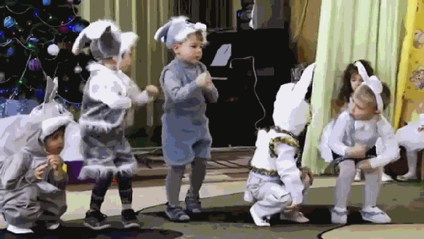
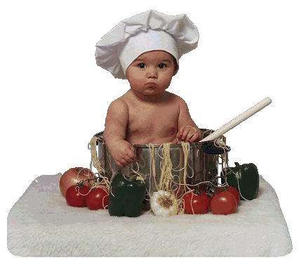

Структура расходов на образование
Развитие дошкольного, общего образования и дополнительного образования детей
Совершенствование организации питания учащихся в общеобразовательных организациях города
Безопасность образовательной организации
Организация отдыха и занятости детей и подростков в каникулярный период
Обеспечение деятельности подведомственных отделу образования организаций

Slide 76

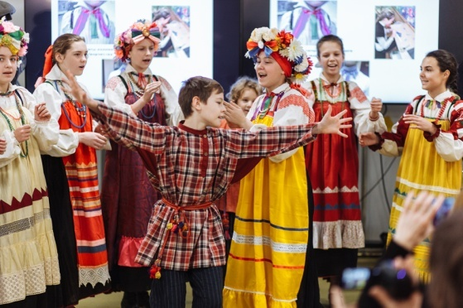
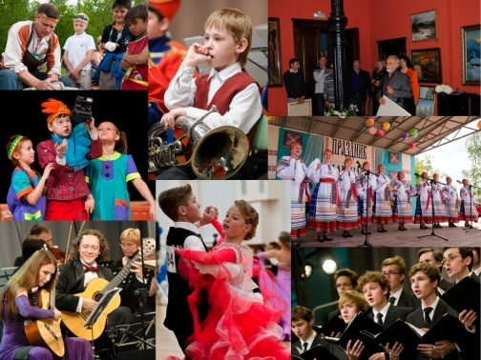
Основные направления расходов в области культуры
Организация библиотечного обслуживания населения
Организация культурно-досуговой деятельности
Предоставление дополнительного образования детям в сфере культуры и искусства
Обеспечение мероприятий в сфере культуры
Обеспечение деятельности подведомственных
учреждений

Slide 77
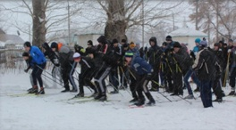
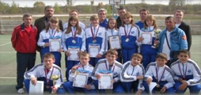
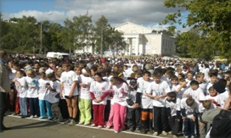
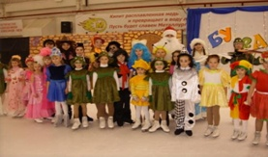
Основные направления расходов в области физической культуры и спорта
Выполнение мероприятий в области спорта и физической культуры, туризма
Обеспечение деятельности по проведению физкультурно-спортивных мероприятий, организация отдыха и развлечений
Обеспечение деятельности спортивных школ
Обеспечение деятельности учреждений в области молодежной политики
Обеспечение проведения мероприятий для детей и молодежи

Slide 78
Расходы на национальную экономику
НАЦИОНАЛЬНАЯ ЭКОНОМИКА
89,5%
Расходы муниципального дорожного
фонда
8,1%
Расходы на развитие и поддержку малого
и среднего предпринимательства
1,8%
Расходы на поддержку сельского хозяйства
0,6%
Обеспечение проезда до садовых, огородных и
дачных земельных участков и обратно

Slide 79
Расходы на жилищно-коммунальное хозяйство
Жилищное хозяйство | Коммунальное хозяйство | Благоустройство | Другие вопросы в области жилищно - коммунального хозяйства
Выполнение мероприятий в области жилищного хозяйства 366,0 тыс.рублей | Выполнение прочих мероприятий для проведения капитального ремонта коммунальной инфраструктуры 146, 0 тыс.рублей | Выполнение мероприятий по благоустройству города 2 277,8 тыс.рублей | выполнение мероприятий по сокращению и ликвидации загрязнения окружающей среды отходами 110,0 тыс.рублей
выполнение мероприятий по проведению ремонта жилищного фонда 365,0 тыс.рублей | Обеспечение мероприятий по разработке ПИР , в целях модернизации систем коммунальной инфраструктуры 21 470,0 тыс.рублей | Обеспечение реализации мероприятий по созданию наиболее посещаемой муниципальной территории общего пользования населенных пунктов 14963,9 тыс.рублей | Выполнение мероприятий по захоронению безродных 15,0 тыс.рублей
обеспечение жильем социального найма отдельных категорий граждан 1 320,2 тыс.рублей
 |  |  | Выполнение мероприятий в области коммунального хозяйства 1 168,0 тыс.рублей
 | Софинансирование мероприятий по капитальному ремонту коммунальной инфраструктуры 1388,3 тыс.рублей
Переселение граждан из аварийного жилищного фонда 72 092,51 тыс.рублей | Обеспечение реализации мероприятий по обеспечению населения питьевой водой 136 927,40 тыс.рублей |  | обеспечение деятельности муниципального казенного учреждения «УГКР и ЖКХ» 6 566,0 тыс.рублей
 |  |  | Выполнение прочих мероприятий в области жилищно-коммунального хозяйства 110,0 тыс.рублей
перечисление взносов в фонд капитального ремонта 330,0 тыс.рублей

Slide 80
Основные объекты инвестиций на 2020 год
Объекты инвестиций | тыс. рублей
Переселение граждан из жилых домов, признанных аварийными после 1 января 2017 года, находящихся под угрозой обрушения | 14 325,80
Переселение граждан из домов блокированной застройки, признанных аварийными до 1 января 2017 года | 21 017,00
Переселение граждан из аварийного жилищного фонда, в том числе переселению граждан из аварийного жилищного фонда с учетом необходимости развития малоэтажного жилищного строительства | 36 749,71
Обеспечение жильем социального найма отдельных категорий граждан в соответствии с законодательством Оренбургской области | 1 320,20
Предоставление жилых помещений детям-сиротам и детям, оставшимся без попечения родителей, лицам из их числа по договорам социального найма специализированных жилых помещений | 8 067,90
Обеспечение мероприятий по разработке ПИР , в целях модернизации систем коммунальной инфраструктуры | 21 470,00
Строительство детского сада-яслей на 220 мест в. Медногорске (ПИР) | 3 781,60
Строительство нитки хозяйственно-питьевого водовода от бактерицидной установки до насосной станции города Медногорск с ответвлением двух ниток водовода и строительством насосной станции. | 136 927,40

Slide 81



Статистические сопоставления по доходам, расходам по бюджету на 2020 год с другими муниципальными образованиями
Сорочинский городской округ
Гайский городской округ
Сорочинский городской округ
Медногорск
Медногорск
Гайский городской округ
Медногорск

Slide 82
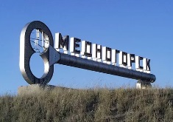
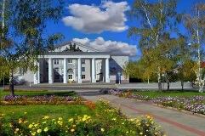
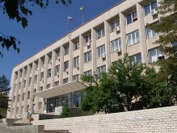
Информация о финансовом отделе администрации муниципального образования город Медногорск
Полное наименование:
Муниципальное учреждение финансовый отдел администрации города Медногорска
Адрес(почтовый):
462270, Оренбургская область, город Медногорск, улица Советская, дом 37.
Адрес электронной почты: fo@mednogorsk56.ru
Начальник:
Никитина Ирина Валерьевна, тел.(35379) 3-26-74
Заместитель начальника - начальник бюджетного отдела:
Добрынина Елена Ивановна, тел. (35379) 3-24-03
Начальник отдела доходов, финансовой и налоговой политики:
Поросятникова Татьяна Геннадьевна, тел. (35379)3-24-03
Режим работы:
c понедельника по пятницу: с 8:30 до 17:30, перерыв с 13:00 до 13:48;
выходные дни : суббота, воскресенье.

Slide 83
Спасибо за внимание!

